Slide 1
Медицинское туристическое братство 2018-19 уч. год
Руководитель: Белецкий Алексей Сергеевич

Slide 2
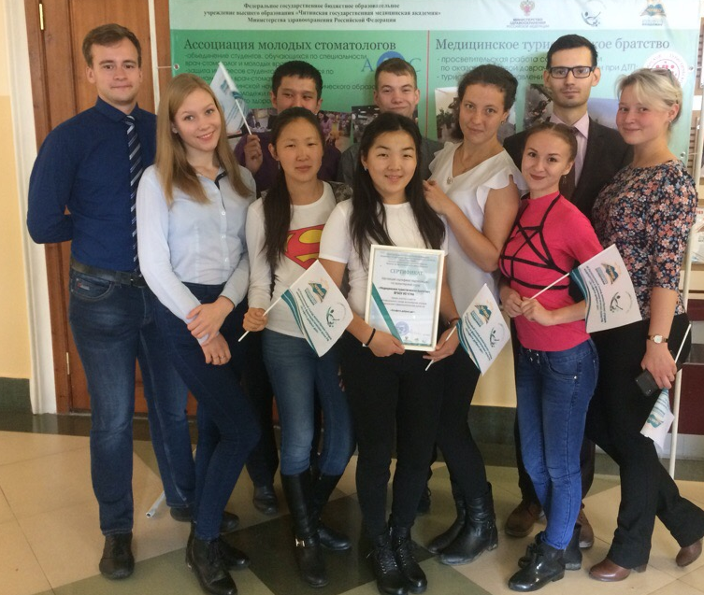
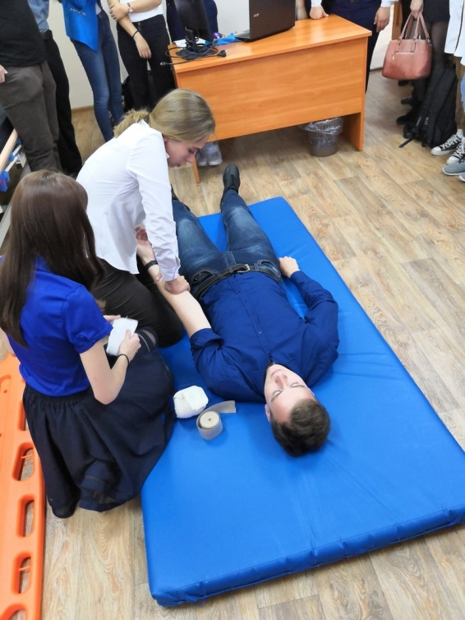
«Эстафета добрых дел» 24-25 сентября 2018
Наш отряд принял участие в III региональном съезде волонтёрских отрядов медицинских и фармацевтических вузов РФ «Эстафета добрых дел».
Так же принимали участие в семинарах, круглом столе и организовывали мастер-класс по оказанию первой медицинской помощи.

Slide 3
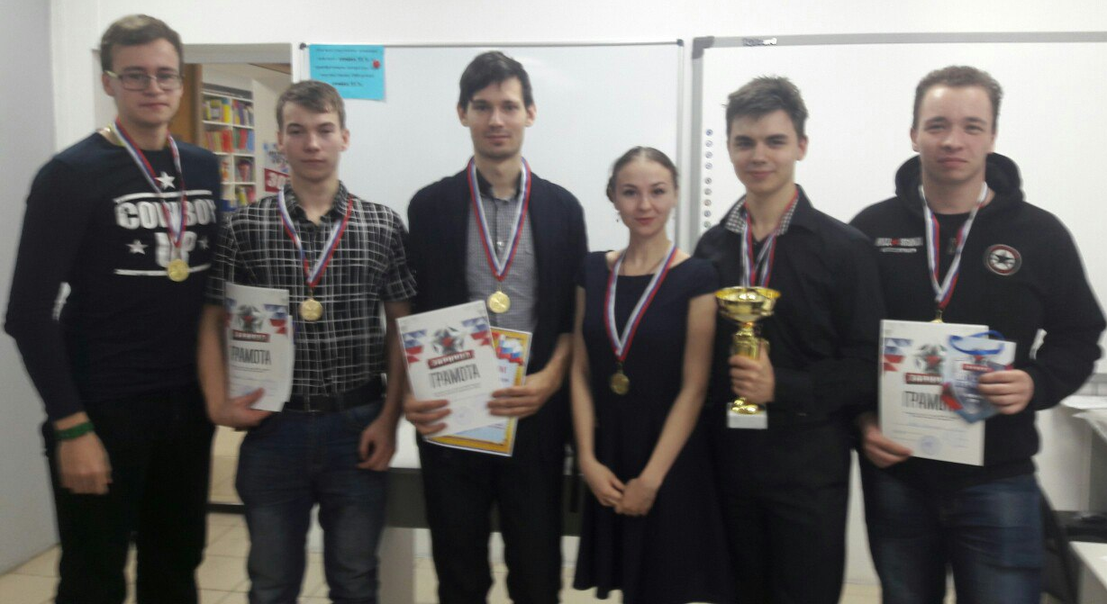
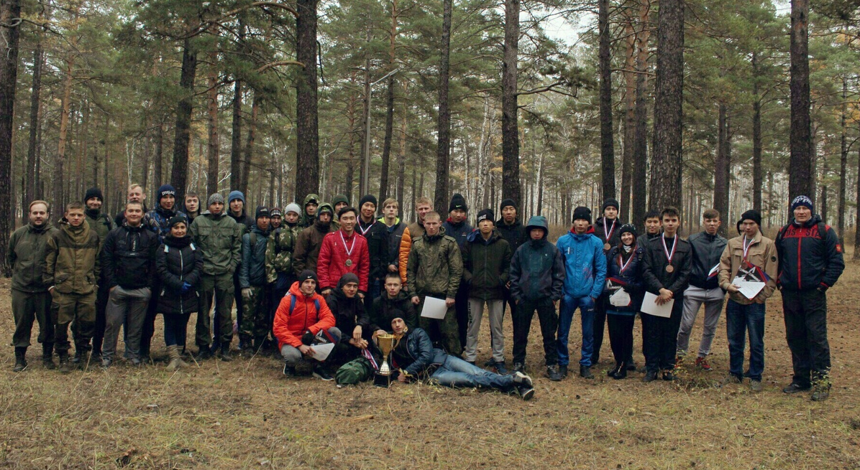
Военно-патриотическая игра «зарница» 2017-2018Г
Наш отряд принимал участие в военно-патриотической игре «Зарница», состоявшей из 9 этапов:
1 этап «Марш-Бросок»
2 этап «Кибер-спорт»
3 этап «Во славу Отечества»
4 этап «Спецназ»
5 этап «Поисково-спасательные работы»
6 этап «Рафтинг»
7 этап «Спецзадание»
8 этап «Мультигонка»
9 этап «Зарница»
6 октября 2018 года прошёл последний этап, где в общем зачёте отряд занял 3 место среди 20 команд со всего Забайкальского края.

Slide 4
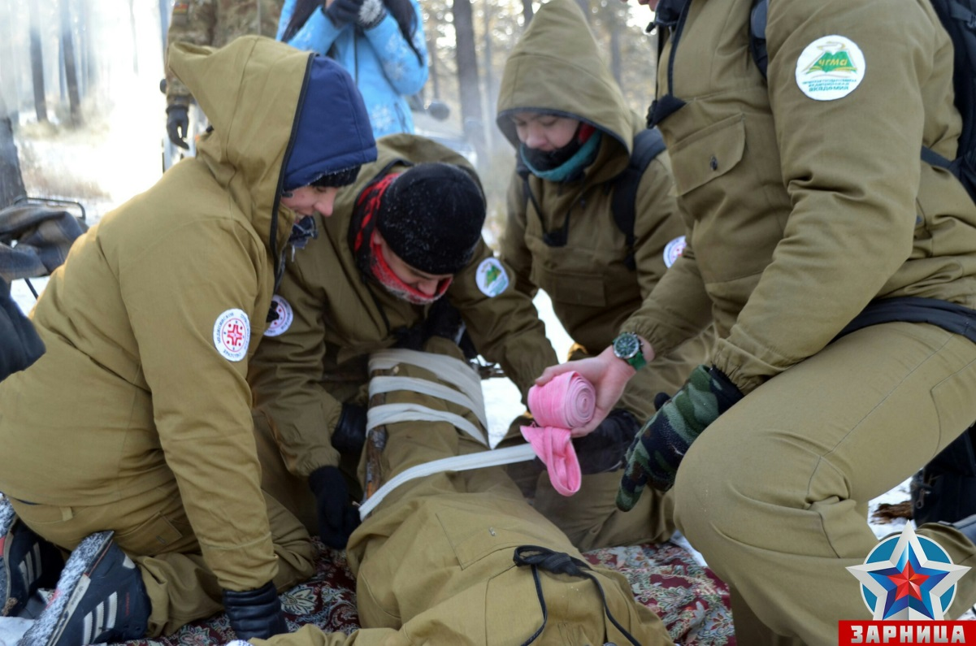
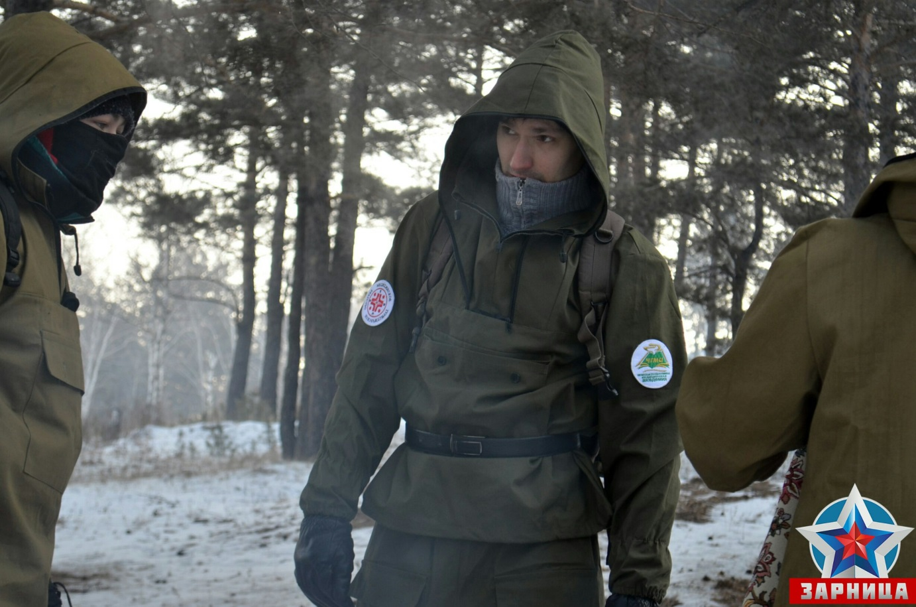
Этап “Спецназ”

Slide 5
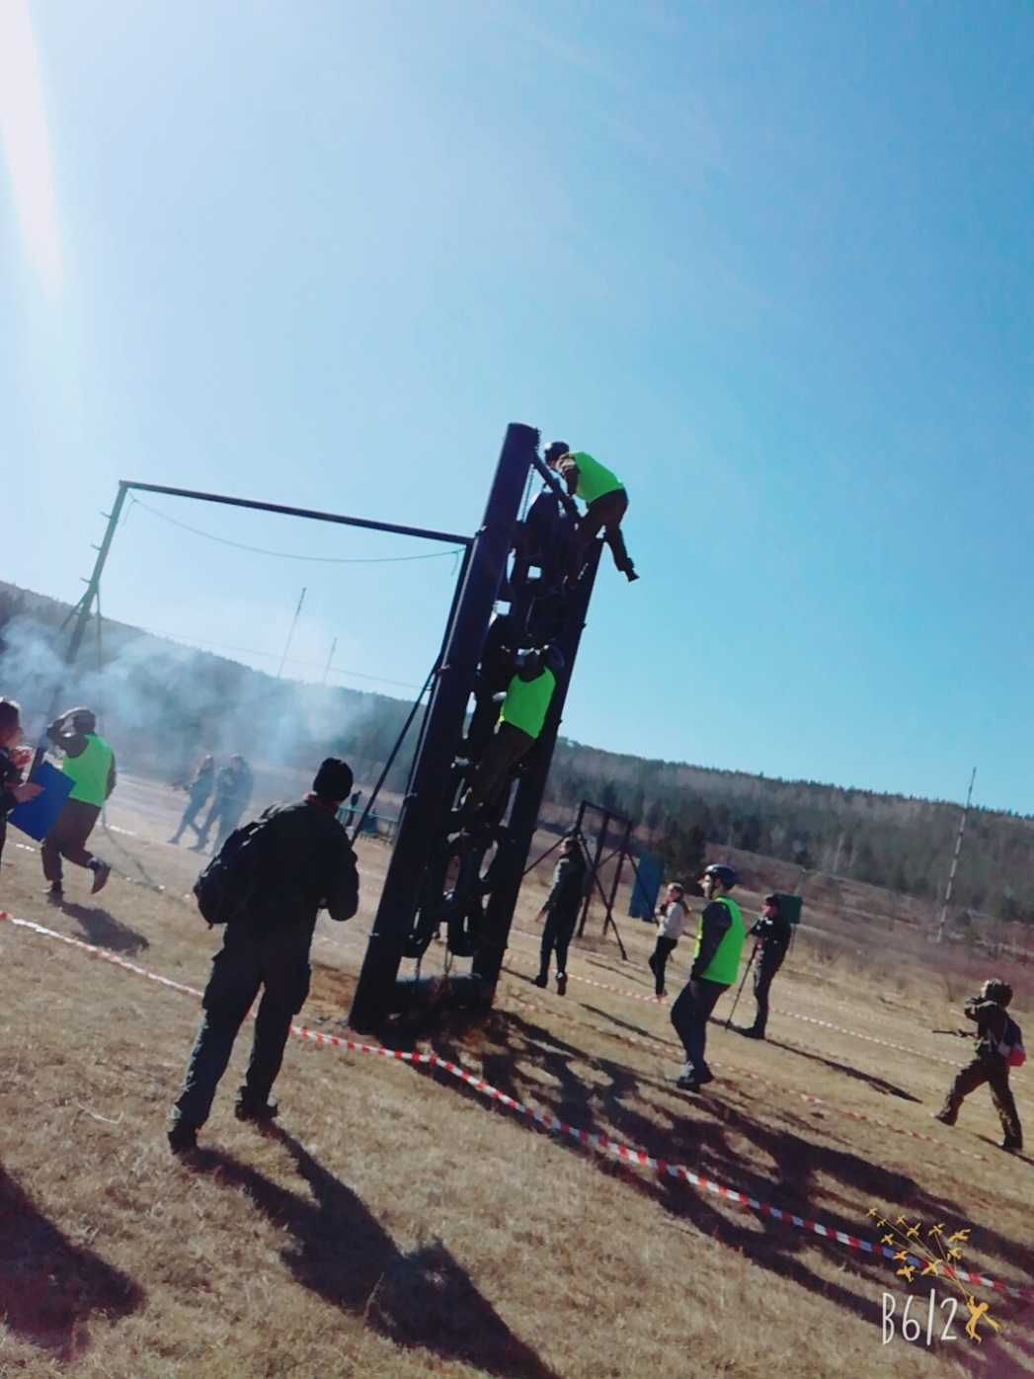
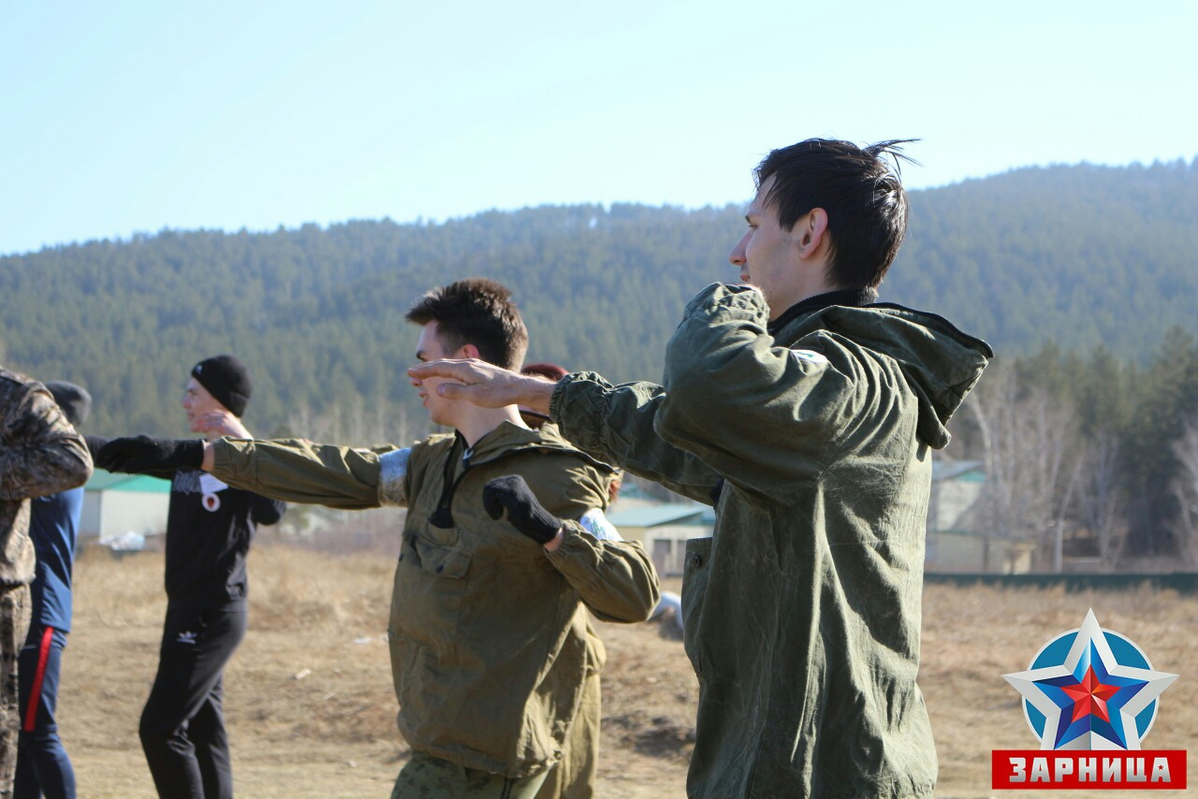
Этап Мультигонка

Slide 6
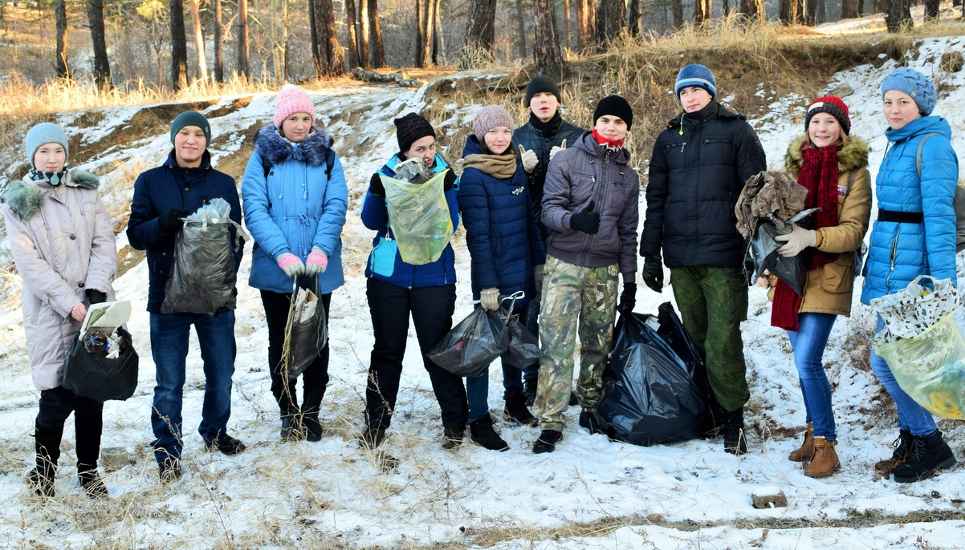
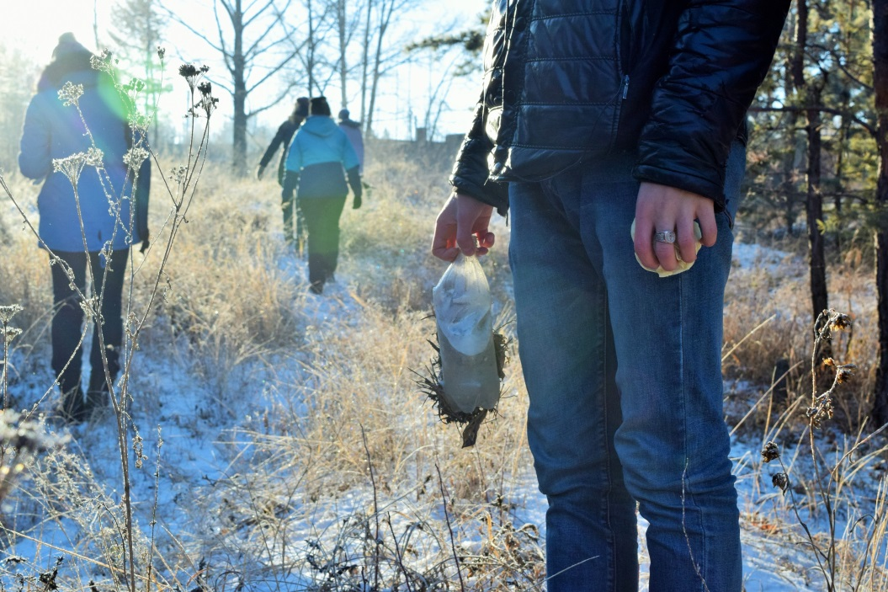
«Эко-выход»
11 ноября 2018 года отзывчивые ребята нашего отряда сделали выход в лес на уборку определенной территории.

Slide 7
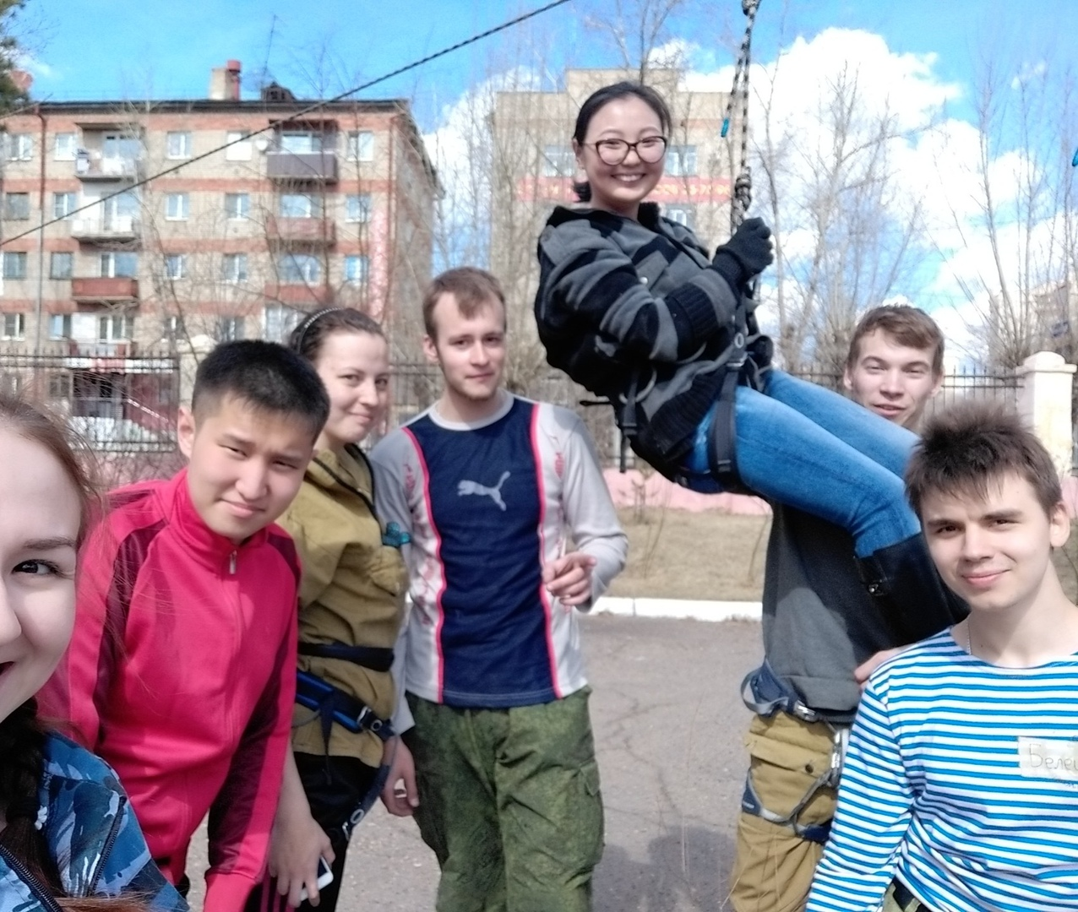
День туризма
27 апреля 2019 состоялось соревнование между нашими участниками МТБ.
Победила-дружба.

